Slide 1
Metin dosyalarını okuma
# Dosyanın okuma modunda açılması, file nesnesi döndürür.
file = open("tzop.txt", "rt", encoding = "utf-8")
data = file.read() # Dosyanın okunması
# stream.read(10) # dosyadan 10 karakter okur.
print(data)
file.close()
# Okunacak veri yok ise IOError hatası oluşur.

Slide 2
Verilerin karakter karakter okunması
from os import strerror
try:
cnt = 0
s = open('text.txt', "rt")
ch = s.read(1)
while ch != '':
print(ch, end='')
cnt += 1
ch = s.read(1)
s.close()
print("\n\nDosyadaki karakter sayısı:", cnt)
except IOError as e:
print("Giriş/Çıkış - I/O(Input/Output) hatası oluştu: ", strerror(e.errno))

Slide 3
Verilerin satır satır okunması - readline(), readlines()
from os import strerror
try:
karakter_sayisi = satir_sayisi = 0
s = open('tzop.txt', 'rt')
line = s.readline()
while line != '':
satir_sayisi += 1
for ch in line:
print(ch, end='')
karakter_sayisi += 1
line = s.readline()
s.close()
print("\n\nCharacters in file:", karakter_sayisi)
print("Lines in file: ", satir_sayisi)
except IOError as e:
print("I/O error occurred:", strerror(e.errno))

Slide 4
Verilerin iterasyon kullanarak okunması
from os import strerror
try:
ks = ss = 0
for line in open('text.txt', 'rt'):
ss += 1
for ch in line:
print(ch, end='')
ks += 1
print("\n\nCharacters in file:", ks)
print("Lines in file: ", ss)
except IOError as e:
print("I/O error occurred: ", strerror(e.errno))

Slide 5
Verilerin with ile okunması
with open("metin.txt","rt") as dosya:
print(dosya.read())
# dosya otomatik kapanır.
print("test")

Slide 6
Dosyada biçimlendirme karakterlerine dikkat edilmelidir.
open(dosya, mod, karakter_kodlaması) -> file nesnesi döndürür
dosya-> dosya yolu dosya uzantısı ile birlikte verilmelidir.
okuma ( r ), yazma ( w ), ekleme ( a ) -> dosyanın neden açıldığı belirtilmelidir.
encoding = 'utf-8' -> gerekli ise dosyanın kullandığı kodlama belirtilmelidir.
close() -> açılan her dosya kapatılmalıdır. Açık dosya üzerinde farklı işlem yapılamaz.
Okuma ya da yazma işleminde hata oluşursa IOError istisnası oluşur.

Slide 7
Verilerin dosyaya eklenmesi
write() -> satır satır ekleme yapar.
writelines() -> birden fazla satırı tek seferde ekler
from os import strerror
try:
fo = open('newtext.txt', 'wt') # A new file (newtext.txt) is created.
for i in range(10):
s = "line #" + str(i+1) + "\n"
for ch in s:
fo.write(ch)
fo.close()
except IOError as e:
print("I/O error occurred: ", strerror(e.errno))

Slide 8
seek(değer) -> imleci değer kadar ileri götürür.
tell() -> imlecin dosyadaki yerini döndürür.

Slide 9
Var olan dosyaya veri ekleme
with open("metin.txt","at", encoding="utf-8") as dosya:
dosya.write("\nson eklenen satır.")

Slide 10
binary ( ikilik - 0, 1 ) dosyalar.
Amorphous veri : Özel bir şekli ve formu olmayan verilerdir.
bitmap görünütü dosyaları okuma ve işlemek için kullanılır.
amorphous verileri tutmak için bytarray() sınıfı kullanılır. 0-256 arasındaki değerleri tutmak için kullanılır.
data = bytearray(10)
10 byte saklayabilen bir dizi oluşturur. Bütün elemanlara 0 ( sıfır ) atar.
yapısı liste gibidir.
index numarası ve len() gibi işlemler kulanılabilir.
hex() ile de değer onluk sisteme dönüştürülebilir.

Slide 11
data = bytearray(10)
for i in range(len(data)):
data[i] = 10 - i
for b in data:
print(hex(b))

Slide 12
ikilik dosyaya veri yazma - write()
from os import strerror
data = bytearray(10)
for i in range(len(data)):
data[i] = 10 + i
try:
bf = open('file.bin', 'wb')
bf.write(data)
bf.close()
except IOError as e:
print("I/O error occurred:", strerror(e.errno))

Slide 13
ikilik dosyadan veri okuma
readinto()-> Yeni bir bytearray oluşturmaz, verileri daha önce oluşturulan bytearrray nesnesine ekler.
from os import strerror
data = bytearray(10)
try:
bf = open('file.bin', 'rb')
bf.readinto(data)
bf.close()
for b in data:
print(hex(b), end=' ')
except IOError as e:
print("I/O error occurred:", strerror(e.errno))

Slide 14
ikilik dosyadan veri okuma - 2
read() ->
from os import strerror
try:
bf = open('file.bin', 'rb')
data = bytearray(bf.read())
bf.close()
for b in data:
print(hex(b), end=' ')
except IOError as e:
print("I/O error occurred:", strerror(e.errno))

Slide 15
bytearray() ve stringler
data = bytearray("şöç", encoding="utf-8")
print(data)
print(len(data))
print(data[5])
print(hex(data[5]))
print(data.decode())
data2 = "şöööö".encode()
print(data2)
print(data2.decode())

Slide 16
data = {
"ders": [ {
"adi": "Python",
"kurum": "Arhavi Halk Eğitim"
} ]
}

Slide 17
# SERIALIZATION
json_str = json.dumps(data)
print(json_str)
json_str_2 = json.dumps(data, indent=4)
print(json_str_2)

Slide 18
.jon dosyasına yazma - SERIALIZATION
import json
data = {
"ders": [ {
"adi": "Python",
"kurum": "Arhavi Halk Eğitim"
} ]
}
with open("serialization.json", "w") as write_file:
json.dump(data, write_file, indent=4)

Slide 19
Python JSON
dict object
list, tuple array
str string
int, long, float number
True true
False false
None null

Slide 20
.jon dosyasından okuma - DESERIALIZATION
import json
with open("serialization.json", "r") as read_file:
data = json.load(read_file)
print(type(data)) # dict
data = json.dumps(data, indent=4)
print(data)
print(type(data)) # str

Slide 21
import json
# function to add to JSON
def write_json(data, filename='serialization.json'):
with open(filename,'w') as f:
json.dump(data, f, indent=4)
with open('serialization.json',"r") as json_file:
data = json.load(json_file)
temp = data['ders']
print(type(temp))
# python object to be appended
y = {
"adi": "Matematik",
"kurum": "Arhavi Halk E\u011fitim"
}
# appending data to emp_details
temp.append(y)
write_json(data)
Var olan .jon dosyasına
veri ekleme

Slide 22
ad,soyad,eposta
celal,aksu,ca@ca.com
ayşe,kalın,ak@ak.com
falan,filan,ff@ff.com
ne,nerede,nn@nn.com

Slide 23
import csv
with open('csv_file.csv','r') as csv_file:
csv_reader = csv.reader(csv_file)
for line in csv_reader:
# print(line)
print(line[2]) # index no su verilen sütündaki bilgileri yazar.

Slide 24
import csv
with open('csv_file.csv','r') as csv_file:
csv_reader = csv.reader(csv_file)
# csv_reader = csv.reader(csv_file, delimiter=',') # \t yani tab, yada - olabilir.
with open('csv_file_new.csv','w') as csv_file_new:
#csv_writer = csv.writer(csv_file_new, delimiter='-')
csv_writer = csv.writer(csv_file_new, delimiter='\t')
for line in csv_reader:
csv_writer.writerow(line)

Slide 25
import csv
with open('csv_file.csv','r') as csv_file:
csv_reader = csv.DictReader(csv_file)
for line in csv_reader:
print(line)
print(line['eposta'])

Slide 26
import csv
with open('csv_file.csv','r') as csv_file:
csv_reader = csv.DictReader(csv_file)
with open('new_file.csv', 'w') as new_file:
fieldnames = ['ad','soyad','eposta']
csv_writer = csv.DictWriter(new_file, fieldnames=fieldnames, delimiter='\t')
csv_writer.writeheader()
for line in csv_reader:
csv_writer.writerow(line)
# del line['eposta'] # belirtilen sütünü siler

Slide 27
RDBMS - Relational Database Management System ( İlişkisel veritabanı yönetim sistemi ) :
- Oracle
- Microsoft SqlServer
- MySql
- Postgresql
- Microsoft Access
ORTAK VERİTABANI SORUGULAMA DİLİ :
ANSI SQL - Structured Query Language ( Yapısal sorgulama dili ) - Bütün veritabanı sistemlerinde ortak olan bir dildir.
ÖZEL VERİTABANI SORGULAMA DİLİ :
PISql ( Oracle )
T-sql ( Microsoft Server )

Slide 28
NORMALIZATION ( Normalizasyon ) : Veritabanı modelleme kurallarını içerir.
- Tasarım ve modelleme tekniğidir.
- Amaç veri kaçaklarını engellemektir.
- Sorgulamayı ( güncelleme, silme, veri alma ) hızlandırmaktır.
- Veri tekrarını en aza indirmektir.
( Tam bir normalizasyonun uygulandığı bir tabloda maximum 2 kolon olabilir. - Overdesign - aşırı tasarım - yönetilebilir olmaktan çıkan tasarımlara verilen isimdir. )

Slide 29
1 - UDF - Normal olmayan form
2 - 1NF - Birinci normal form
Bir satırdaki bir alan ( hücre ) sadece tek bir bilgi içerebilir.
Tekrarlayan sütün bulunmamalıdır.
Her satırın tek, yani tekrarı olmayan bir anahtarı olmalıdır.
3 - 2NF - İkinci normal form
Tablo 1NF olmalıdır.
Anahtar olmayan sütunlar, anahtar değere tam bağımlı olmalıdır.
Tekrar eden veri olmamalıdır. Bunlar için farklı tablolar oluşturulmalıdır.
4 - 3NF - Üçüncü normal form
Anahtar olmayan sütunlar birbirine tam bağımlı olmamalıdır.
5 - İleri seviye normal formlar

Slide 30
NoSQL ( Not only SQL ) :
- MongoDb
- Firebase ( Google )
- DocumentDB ( Azure )
- AWS
- Diğer Cloud ( Bulut ) Teknolojileri

Slide 31
musteriler tablosu
id | isim | soyisim | il
1 | Barış | Bozdağ | Ankara
2 | Aydan | Gelincik | İstanbul
3 | Kerem | Uzuner | Istanbul
4 | Ayşe | Gedik | Trabzon
5 | Erdinç | Çelik | Rize
6 | Celal | Aksu | Artvin
Yanlış veri girişi olabilir.
Veri tekrarı var

Slide 32
sehirler Tablosu
id | isim
10 | İstanbul
20 | Artvin
30 | Rize
40 | İzmir
50 | Trabzon
60 | Ankara
70 | Artvin

Slide 33
musteriler tablosu
id | isim | soyisim | sehirid
1 | Barış | Bozdağ | 60
2 | Aydan | Gelincik | 10
3 | Kerem | Uzuner | 10
4 | Ayşe | Gedik | 50
5 | Erdinç | Çelik | 30
6 | Celal | Aksu | 70
Yanlış veri girişi engellenmiş olur.

Slide 34
musteriler tablosu
id | sehirid | isim | soyisim
1 | 60 | Barış | Bozdağ
2 | 10 | Aydan | Gelincik
3 | 10 | Kerem | Uzuner
4 | 50 | Ayşe | Gedik
5 | 30 | Erdinç | Çelik
6 | 70 | Celal | Aksu

Slide 35
id - PK ( Primary Key - Birincil Anahtar ) : Satırların birbirinden farklı olmasını sağlar. Bir id den sadece bir tane olur.
sehirid - FK ( Foreign Key - Yabancı Anahtar ) : Başka bir tablonun birincil anahtarıdır.
Unique Key : Tekrar edilmesini istemediğimiz bir ya da bir den fazla alanın seçip unique key olarak düzenleyebiliriz.

Slide 36
urunler tablosu
id | isim | birimfiyat
100 | Laptop | 8500
200 | SSD Hd | 500

Slide 37
siparişler tablosu
id | musteriid | tarih
1000 | 1 | 30.03.2021
2000 | 3 | 30.03.2021
3000 | 4 | 30.03.2021

Slide 38
siparis detaylari tablosu
id | siparisid | urunid | adet
1 | 1000 | 100 | 3
2 | 1000 | 200 | 5

Slide 39
VERİ TÜRLERİ ( SQLite ) :
NULL
INTEGER
REAL ( 8-byte IEEE floating point number )
TEXT ( UTF-8, UTF-16BE or UTF-16LE )
BOOLEAN ( 0, 1 integer olarak saklanır - True ve False yoktur )
BLOB ( resim ve pdf gib dosyaları kayıt etmek için - Python da byte veri türüne denk gelir. )
Date ve Time
TEXT olarak : "YYYY-MM-DD HH:MM:SS.SSS" formatında saklanır.

Slide 40
musteriler Tablosu
-----------------------------------------
SÜTÜN ADI VERİ TÜRÜ
sehirler Tablosu
-----------------------------------------
SÜTÜN ADI VERİ TÜRÜ
1
id - PK | INTEGER
sehirid - FK | INTEGER
isim | TEXT
soyisim | TEXT
id | INTEGER
isim | TEXT
n
1
n
siparisdetaylari Tablosu
-----------------------------------------
SÜTÜN ADI VERİ TÜRÜ
urunler Tablosu
-----------------------------------------
SÜTÜN ADI VERİ TÜRÜ
siparisler Tablosu
-----------------------------------------
SÜTÜN ADI VERİ TÜRÜ
n
id | INTEGER
siparisid | TEXT
urunid | TEXT
adet | TEXT
n
1
1
id | INTEGER
isim | TEXT
birimfiyat | INTEGER
id | INTEGER
musteriid | TEXT
tarih | TEXT

Slide 41
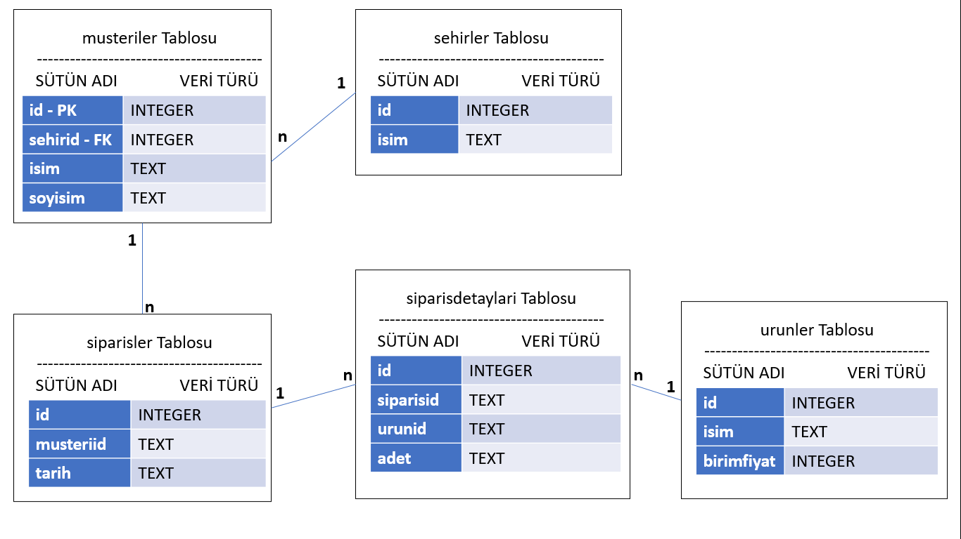

Slide 42
VS CODE VERİTABANI ( SQLite ) İŞLEMLERİ
SQLite → extension kur.
View - Command Palette → > Explorer: Focus on SQLite Explorer View
Sol sütünda veritabanı bölümü açar.
SORGU OLUŞTURMA:
Command Palette → > SQLite: New Query ( yeni sorgu oluşturur - .sql dosyası oluşturur. )
Soruguyu yaz - Kaydet
> SQLite: Run Query ( sorguyu- .sql dosyasını çalıştırır. )
HATA OLUŞURSA:
→ > SQLite : Open database ( birden fazla veritabanı varsa üzerinde çalışacağınız veritabanını seçer. )
ya da
→ > SQLite : Use database ( seçilen veritabanını kullanır. )

Slide 43
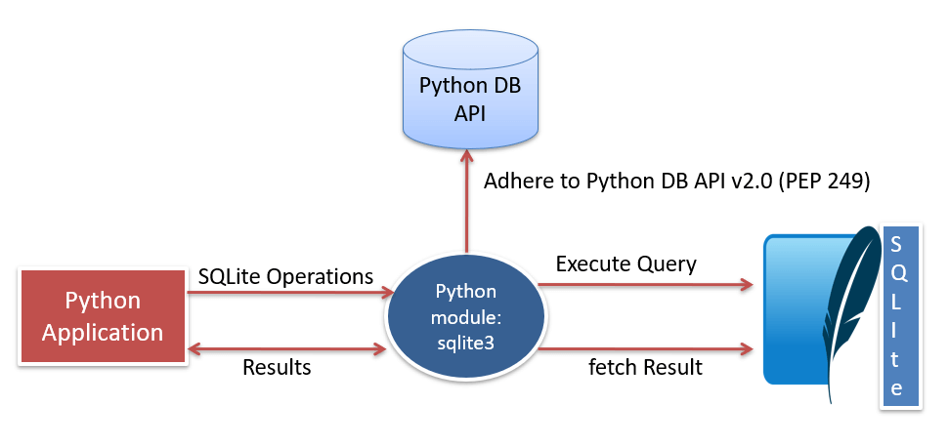

Slide 44
Veritabanı ve veritabanı bağlantısı oluşturma
import sqlite3
from sqlite3 import Error
baglanti = None
yol = "veritabani.sqlite"
try:
baglanti = sqlite3.connect(yol)
print("Bağlantı başarı ile sağlandı")
except Error as hata:
print(f"{hata} hatası oluştu.")

Slide 45
Tablo oluşturma
imlec = baglanti.cursor()
tablo_olusturma_sorgusu = """
CREATE TABLE IF NOT EXISTS musteriler (
id INTEGER PRIMARY KEY AUTOINCREMENT,
sehirid INTEGER NOT NULL,
isim TEXT NOT NULL,
soyidim TEXT NOT NULL )
"""
s2 = """
CREATE TABLE IF NOT EXISTS sehirler (
id INTEGER PRIMARY KEY AUTOINCREMENT,
isim TEXT NOT NULL
)
""" try:
imlec.execute(tablo_olusturma_sorgusu)
imlec.execute(s2)
baglanti.commit()
print("Tablo başarıyla oluşturuldu")
except Error as hata:
print(f"{hata} hatası oluştu.")

Slide 46
Kayıt ekleme
imlec = baglanti.cursor()
kullanici_ekle = """
INSERT INTO
musteriler (sehirid, isim, soyidim)
VALUES
(1, "Celal", "Aksu");
"""
try:
imlec.execute(kullanici_ekle)
baglanti.commit()
print("Kayıt başarı ile eklendi.")
except Error as hata:
print(f"{hata} hatası oluştu.")

Slide 47
Kayıtları alma - listeleme
imlec = baglanti.cursor()
musteriler = None
kayitlar_listele = "SELECT * from musteriler"
try:
imlec.execute(kayitlar_listele)
musteriler = imlec.fetchall()
except Error as hata:
print(f"Hata oluştu. {hata} ")
for musteri in musteriler:
print(musteri)

Slide 48
Koşullu Kayıt Listeleme
imlec = baglanti.cursor()
musteriler = None
kayitlar_listele = """SELECT * from musteriler WHERE soyidim = 'Aksu'"""
try:
imlec.execute(kayitlar_listele)
musteriler = imlec.fetchall()
except Error as hata:
print(f"Hata oluştu. {hata} ")
for musteri in musteriler:
print(musteri)

Slide 49
Birden Fazla Tablodan Kayıt Almak
imlec = baglanti.cursor()
musteriler = None
kayitlar_listele = """
SELECT musteriler.isim, musteriler.soyidim,
sehirler.isim FROM musteriler
INNER JOIN sehirler ON musteriler.sehirid = sehirler.id
"""
try:
imlec.execute(kayitlar_listele)
musteriler = imlec.fetchall()
except Error as hata:
print(f"Hata oluştu. {hata} ")
for musteri in musteriler:
print(musteri)

Slide 50
Var olan kaydın güncellenmesi
imlec = baglanti.cursor()
musteriler = None
kayitlar_listele = "SELECT * from musteriler"
try:
imlec.execute(kayitlar_listele)
musteriler = imlec.fetchall()
except Error as hata:
print(f"Hata oluştu. {hata} ")
for musteri in musteriler:
print(musteri)

Slide 51
Kayıt silme
imlec = baglanti.cursor()
kayit_silme = "DELETE FROM musteriler WHERE id = 1"
try:
imlec.execute(kayit_silme)
baglanti.commit()
print("Kayit silindi")
except Error as hata:
print(f"Hata oluştu. {hata} ")

Slide 52
Tablo silme
imlec = baglanti.cursor()
tablo_sil = "DROP TABLE sehirler"
try:
imlec.execute(tablo_sil)
baglanti.commit()
print("Tablo silindi")
except Error as hata:
print(f"Hata oluştu. {hata} ")

